Slide 1
СЪВМЕСТЕН КОМИТЕТ ЗА НАБЛЮДЕНИЕ
споразумение за партньорство 2014 - 2020
споразумение за партньорство 2021 - 2027
9 февруари 2023
www.eufunds.bg

Slide 2
Основни констатации и препоръки НА ОДИТНИЯ ОРГАН ЗА ЕФРР, КФ, ЕСФ И фепнл (2014 – 2020)
Людмила Рангелова, CGAP
Изпълнителен директор,
ИА „ОДИТ НА СРЕДСТВАТА ОТ ЕС“

Slide 3
Одитни дейности
За програмен период 2014-2020, 1-7 счетоводна година (СГ) – 9 оперативни и 3 ТГС програми: 67 системни одита (75 с ТГС) и 44 одити на операциите (49 с ТГС), 1019 проверени проекта
За 8-ма СГ – одити на операциите и 12 системни одита
Установените пропуски – индивидуални и системни – са адресирани с подходящи препоръки, като всички са изпълнени
Оценки на системите за управление и контрол: Категория 2 „Работи. Необходимо е известно подобрение“
Високо общо ниво на проектираната грешка:
- ОПИК: ГКД 2018/2019 – 4,20%, ГКД 2020/2021 – 2,19%
- ОПРР: ГКД 2019/2020 – 2,43%
- ОПОС: ГКД 2020/2021 – 4,72%
Notes:
3

Slide 4
Индивидуални одитни констатации
Грешки в областта на законодателството за обществени поръчки (вкл. ПМС № 160/2016) – най-често срещани
липсва поръчка, не е проведена правилна процедура, незаконосъобразно разделяне
неправомерно скъсяване на срокове
ограничителни критерии за подбор и незаконосъобразна методика за оценка на оферти
неправомерно отстранен участник
изпълнител, който не отговаря на всички изисквания на възложителя
незаконосъобразно изменение – съществено изменение в цената, предмета, периода за изпълнение, условията за плащане
Notes:
4

Slide 5
Констатации – индивидуални грешки (2)
Недопустим бенефициент/краен получател (лицето не принадлежи към целевата група на проекта)
Недопустими разходи (регион, период, несвързани с проекта, декларирани повторно от бенефициента, за командировки, възнаграждения, осигуровки)
Продуктите/услугите/строителството не са изпълнени или са частично изпълнени
Недобро физическо състояние на инвестицията
Липсващи активи
УО не е изпълнил решението си за финансова корекция/ разходите неправомерно са повторно поискани по програмата
Конфликт на интереси (ръководителят на партньора сключва договор за услуга със себе си и плаща на себе си)
Notes:
5

Slide 6
Системни грешки
ОПХ ФЕПНЛ – грешка в обществени поръчки (ОП) за покупка на продукти за приготвяне на топъл обяд (2 СГ, ГКД 2015/2016) с незначителен финансов ефект – въведени ОВР
ОПРР – грешка в ОП – подобрения (методология, обучения) и реверификация на всички разходи по ОП (3-4 СГ, ГКД 2016/2017 и 2017-2018)
ОПНОИР
- пропуски в процеса по селекция за първите 3 процедури за избор на проекти (неясна методология за оценяване) – 6 недопустими проекта и 10 % плоска ФК върху разходите по останалите 139 проекта (3 СГ, ГКД 2016/2017)
- Грешка в ОП (5-6 СГ, ГКД 2018/2019 и 2019/2020) – подобрения и реверификация на всички разходи по ОП
Notes:
6

Slide 7
Нередности, установени в одитната дейност за 7-ма СГ
Програма | Брой одитирани проекти | Брой одитирани поръчки | Брой одитирани договори | Брой договори с грешка в одитираните разходи | Брой нередности извън поръчки
„Транспорт и транспортна инфраструктура“ | 8 | 15 | 20 | 5 | -
„Околна среда“ | 20 | 59 | 72 | 18 | 2
„Добро управление“ | 21 | 24 | 26 | 6 | 1
„Региони в растеж” | 30 | 118 | 166 | 36 | 5
„Развитие на човешките ресурси“ | 22 | 15 | 22 | 4 | 1
„Иновации и конкурентоспособност“ | 30 | 33 | 67 | 10 | -
„Наука и образование за интелигентен растеж“ | 16 | 89 | 170 | 22 | 1
Оперативна програма за храни и/или основно материално подпомагане | 17 | 7 | 21 | 2 | 1
ОБЩО: | 164 | 360 | 564 | 103 | 11
Notes:
7

Slide 8
Ефект на ФК, приложени в резултат на одитни препоръки (1-7 СГ)
21 550 637,97 EUR - оттеглена сума от Годишните счетоводни отчети в резултат на ФК (само влияние в съответната СГ – не са включени ФК, предложени от Одитния орган в предходни СГ)
7 253 897,54 EUR - оттеглена сума от Годишните счетоводни отчети в резултат екстраполирани ФК, предложени от Одитния орган допълнително към индивидуалните ФК, за да се свали остатъчната грешка по програмата под 2 %
* Цялата стойност на оттеглените от ГСО суми е 57 936 194,14 EUR, от които 49,72 % се дължат на констатациите и препоръките на Одитни орган
* Оценка на цялостния ефект, калкулирана на база стойносттите на засегнатите договори - 60 814 591 EUR
Notes:
8

Slide 9
Notes:
9

Slide 10
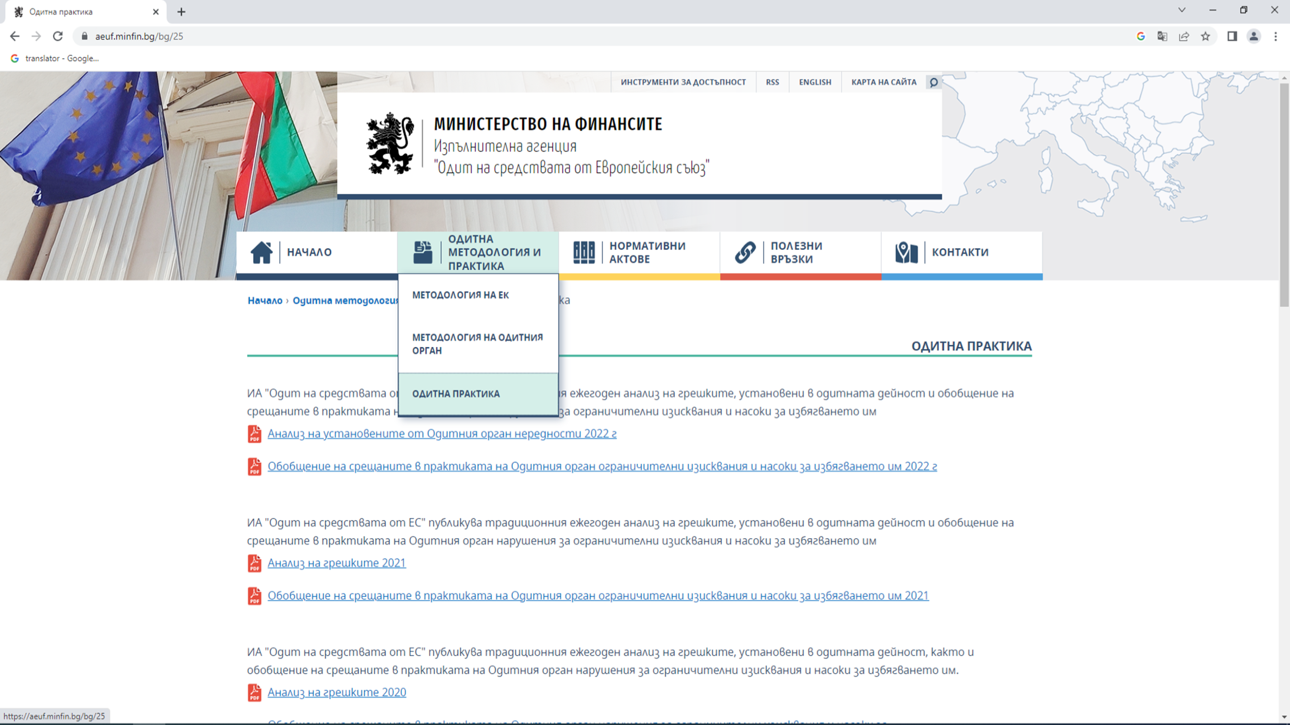
БЛАГОДАРЯ ЗА ВНИМАНИЕТО!
https://aeuf.minfin.bg/bg/25
Notes:
10

